Slide 1


库存备件综合管理预测系统
南京大学 计算机系
机器人智能与神经计算实验室

Slide 2
项目目标
实现一整套广泛适用的库存备件综合管理预测系统
出入库便捷化，减少人工库存管理负担
智能预测，为库存量管理提供必要依据

Slide 3
项目组成
云端存储计算数据库
移动端APP应用程序 —— 针对普通用户
Web端交互网站应用 —— 针对管理者用户
智能预测算法
维护工具

Slide 4
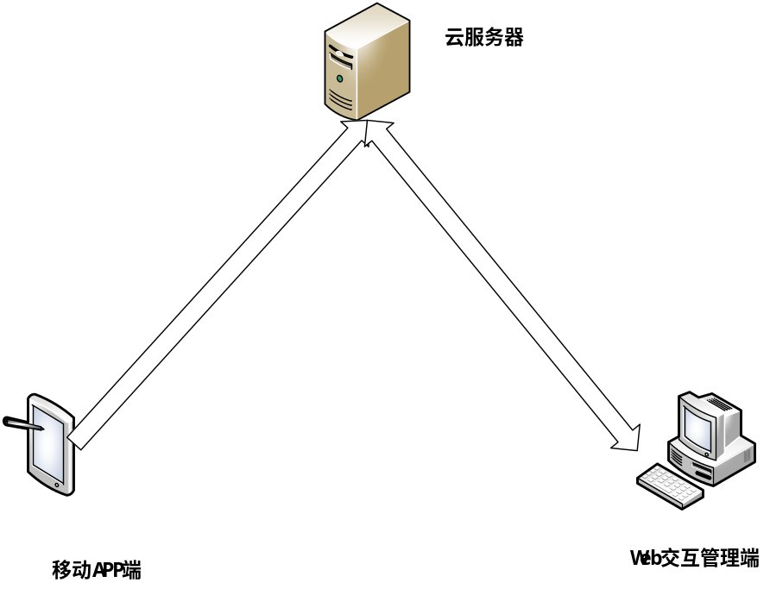
项目组成

Slide 5
当前进展
后端服务器提供的各种服务功能已经全部完成，正在进行最后的全面实验环境测试。
前端web功能已经全部完成，之前已经进行了部分测试，正在进行最后的实验环境测试。
移动APP功能只剩下最后整机库尚未完成，其余部分均已完成并通过测试。

Slide 6
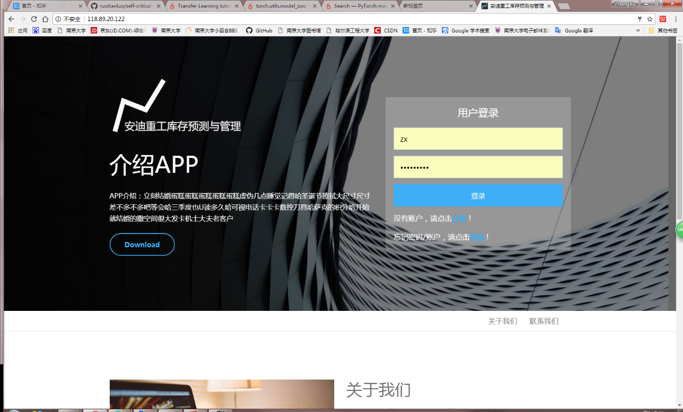
Web端

Slide 7
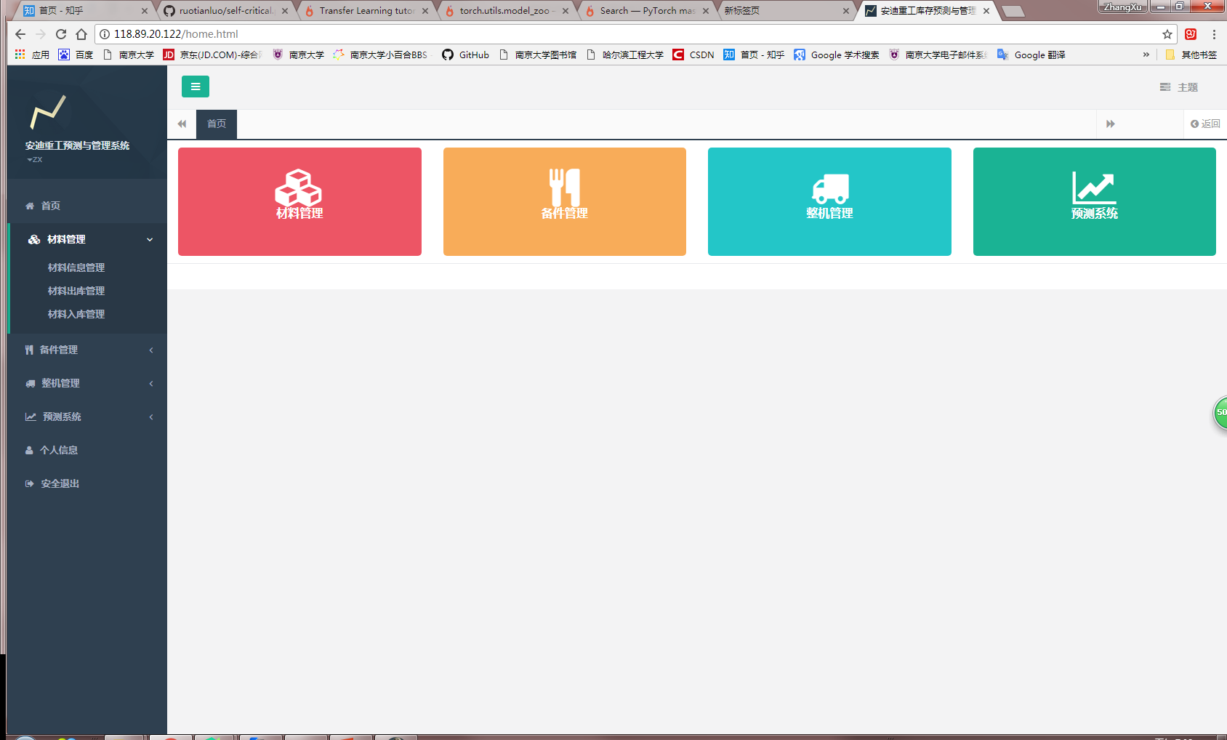
Web端

Slide 8
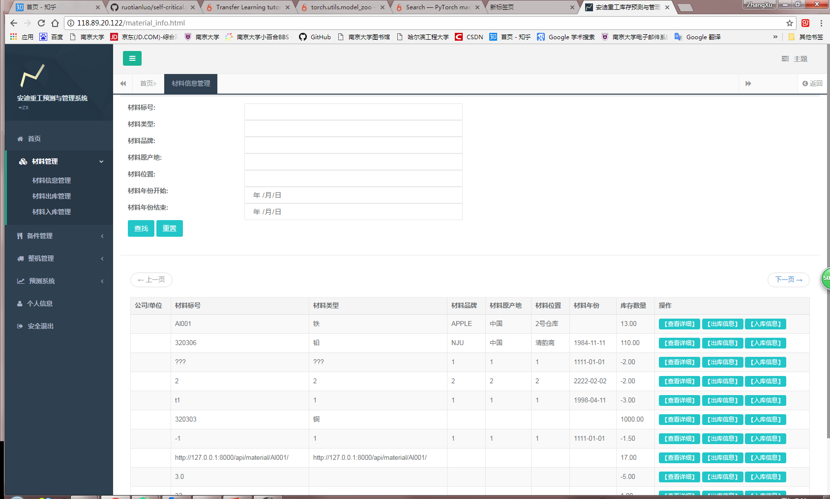
Web端

Slide 9
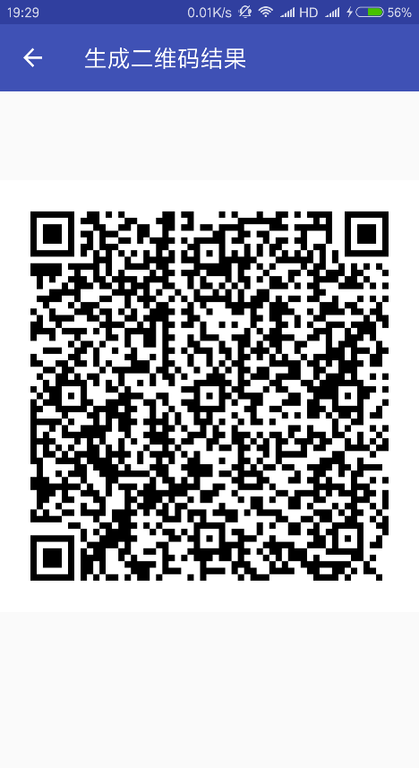
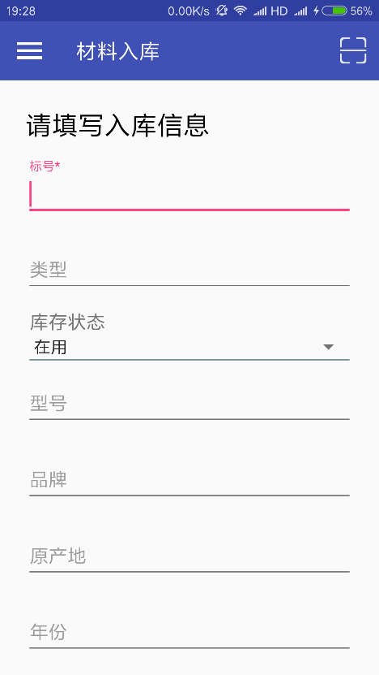
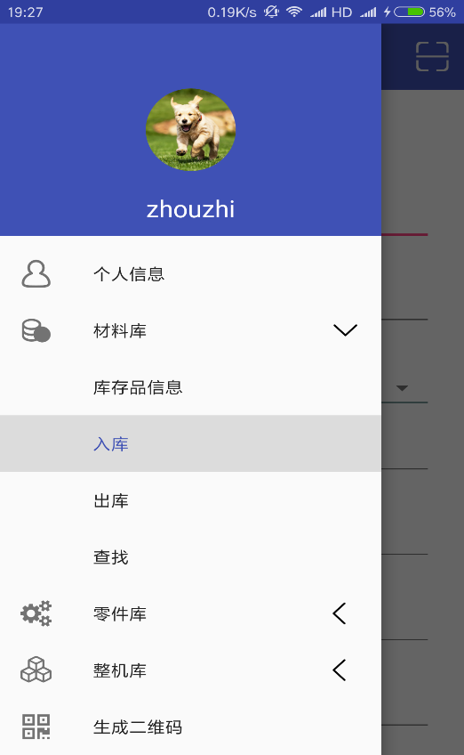
移动端APP应用程序

Slide 10
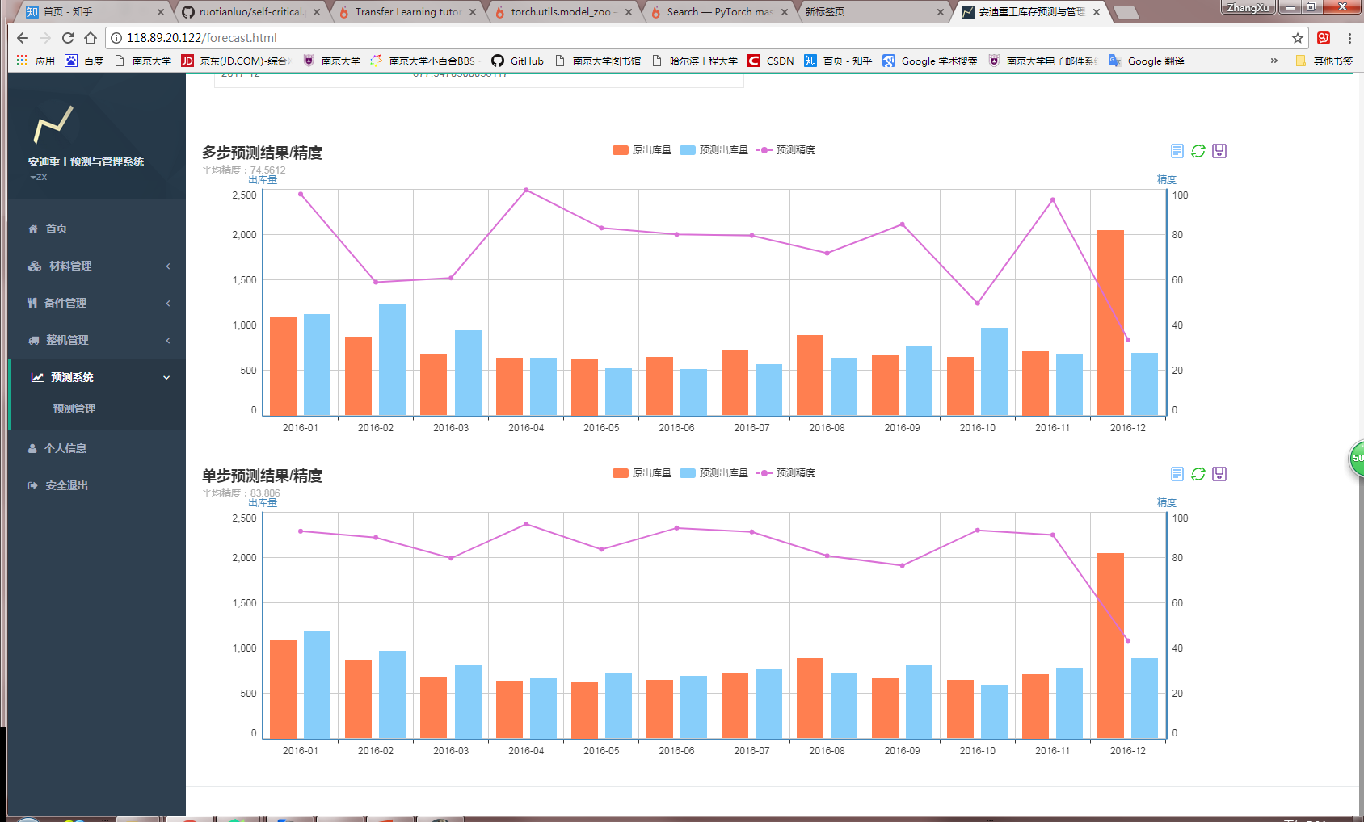
预测功能

Slide 11
后续工作
前端界面补充部分必要的文字说明材料
购置云服务器准备实际部署
部署后还要经过生产环境下一段时间测试，方可正式使用
撰写开发文档和系统说明

Slide 12
人员分配
Web交互：刘小亮
服务器环节搭建与配置：黄羽佳
移动端APP开发：周至
后端服务实现、预测算法设计与实现：张旭
数据库同步对接处理：以上所有人员
前后端实验环境测试：徐翔哲、冯诗伟

Slide 13
谢谢

